Slide 1
Администрация города Дзержинска Нижегородской области департамент образования Администрация города Дзержинска Нижегородской области Муниципальное бюджетное общеобразовательное учреждение «Средняя школа № 30» (МБОУ СШ № 30) Культура безопасного поведения на дорогах Работу выполнил ученик 10 «а» класса Гладков Антон Алексеевич Руководитель: Проценко Наталья Владимировна учитель ОБЖ высшей категории МБОУ СШ № 30 Дзержинск 2018

Slide 2
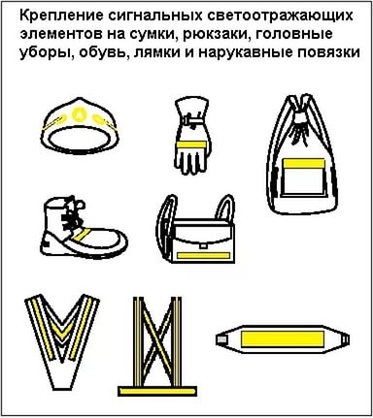
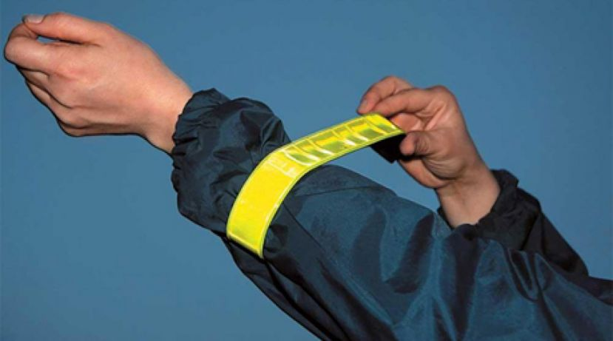
Что такое светоотражатель?
Почему важно быть видимым в темноте?
В темное время суток или в условиях недостаточной видимости ДТП со смертельным исходом в 3 раза выше, чем в дневное время. Основная указываемая причина – это плохая видимость объекта. Как следствие многие Европейские страны, США, Прибалтика, Белоруссия и другие, ввели обязательное ношение светоотражателей для пешеходов и велосипедистов в темное время суток.

Slide 3
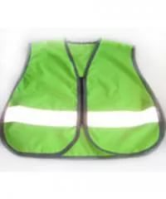
Яркая одежда сделает видимым пешехода или велосипедиста в светлое время суток, но в темноте видимость объекта становится намного хуже: при ближнем свете фар пешеход в синей одежде виден на расстоянии 17 метров, в красной его видимость повышается до 24 метров, желтая одежда видна на расстоянии 37 метров. Пешехода или велосипедиста в белой одежде водитель увидит на дистанции 55 метров. Световозвращатель повысит видимость объекта до 150 метров. Водителю для того, чтобы среагировать и принять решение о каком-либо действии в момент опасности нужно около секунды, за это время при скорости 40 км\ч автомобиль проедет 11 метров. При скорости 80 км\ч остановочный путь автомобиля будет равен примерно 60 метрам.

Slide 4
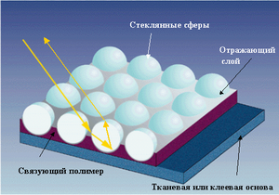
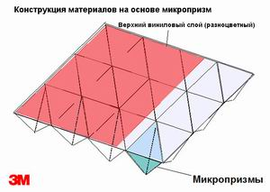
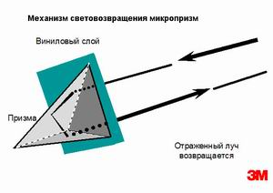
Как работает светоотражатель? Светоотражатель имеет несколько названий – это и фликер, и катафот. Возможности использования светоотражателя очень широки: производство дорожных и автомобильных знаков, дорожной разметки, значков, брелоков, наклеек для пешеходов, велосипедистов, роллеров и прочих участников дорожного движения. «Работает» светоотражатель просто. Когда свет попадает на светоотражающий элемент, он почти полностью возвращается обратно к источнику. Источником может быть свет фар автомобиля или электрический фонарь. Светоотражатели бывают двух типов – на основе стеклянных микросфер и на основе микропризм, оба материала отражают свет достаточно хорошо, чтобы сделать видимым объект на расстоянии от 150 м и больше.

Slide 5
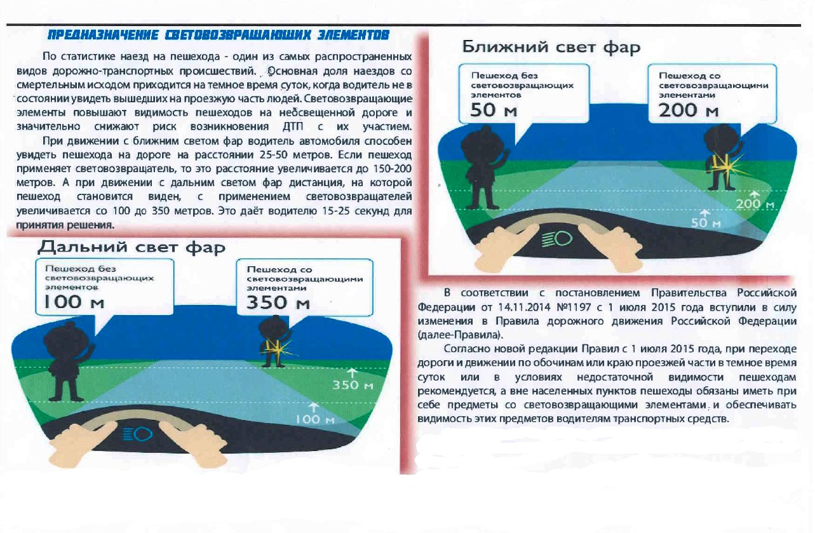

Slide 6
Исследования доказывают:
пешеход, имеющий фликеры на одежде, заметен издалека. При движении с ближним светом фар – с расстояния 130-140 метров, при движении с дальним светом фар это расстояние увеличивается до 400 метров!
Применение фликеров пешеходами снижает риск ДТП в тёмное время суток на 85%. То есть более чем в 6 раз.
Наша гипотеза - использование светоотражающих элементов одежды повышает безопасность дорожного движения в темное время суток - подтвердилась.
Удачи на дорогах!

